Slide 1

Démarche diagnostique en orthopédie pédiatrique
Dr Alexandre JOURNE
Clinique du Parc - Lyon

Slide 2
Points essentiels
1. Une déformation orthopédique doit être placée dans un contexte chronologique, il est nécessaire de savoir si elle s’améliore ou s’aggrave dans le temps.
2. Une douleur localisée et une tuméfaction doivent être prise au sérieux, il ne s’agit pas de douleur de croissance.
  Traumatisme, inflammation, infection, Tumeur.
3. L’examen orthopédique du petit enfant est difficile.
4. des déformations orthopédiques peuvent être la conséquence d’une maladie neurologique.
5. L’examen clinique a une place prépondérante. (photo) les examens d’imagerie sont diminués au maximum.

Slide 3
L’examen orthopédique Pédiatrique
Inspection dorsal / ventral.
Examen des articulations et en particulier des hanches.
Stabilité des hanches
Examen du rachis, dos rond, test de Adam
Après âge de la marche : monopodal, bipodal, sur les pointes, talons
Inégalité des membres inférieurs, planchettes

Slide 4
Maladies Orthopédiques spontanément régressives
50% des hanches luxables.
Dysplasie radiologique du cotyle.
Scolioses du nourrisson.
80% des Torticolis musculaires congénitaux.
La plupart des métatarsus varus.
La plupart des pieds plats valgus statiques.
Les genu varum / valgum.
Les ostéochondrite de hanche de moins de 5ans.

Slide 5
Les pathologies orthopédiques évolutives
Les infections articulaires non traitées évoluent avec des séquelles graves
Les tumeurs bénignes et malignes osseuses
Les traumatismes avec atteinte du cartilage du croissance
Les luxations congénitales de hanche non traitées
Le tibia varum de Blount
Ostéochondrite de hanche après 5ans
Hypercyphose et scoliose
Spondylolisthésis
Epiphysiolyse de hanche

Slide 6
Les problèmes orthopédiques d’origine neurologique
Ex neuro : force, Amyotrophie, hypertonie
Scoliose et syringomyélie
Pied creux et Maladie de Charcot Marie Tooth
Démarche en rotation interne et IMC
Déformation des pieds et dysraphisme spinal

Slide 7
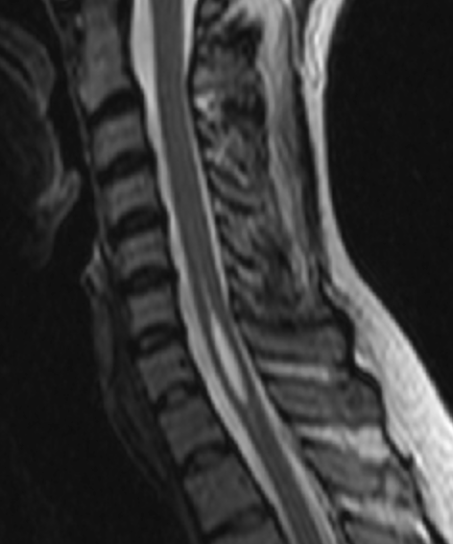
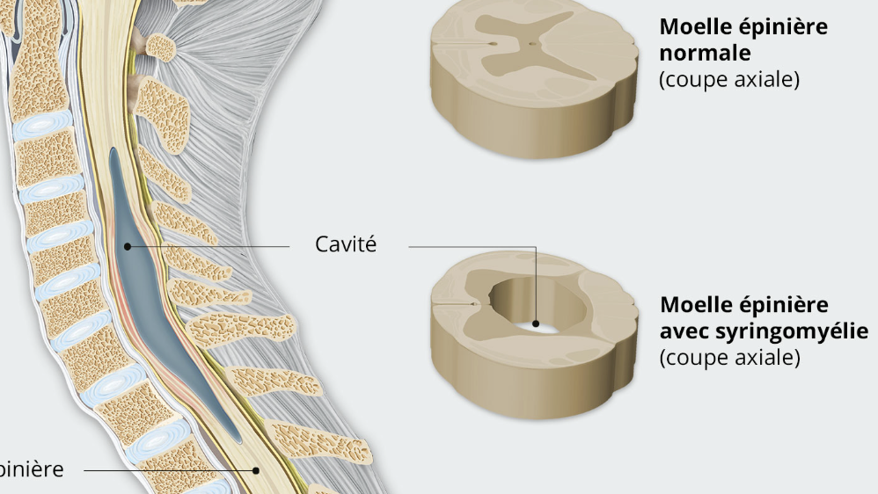
Syringomyélie
Cavité allongée en remplie au centre de la moelle épinière
Cervicale
Faiblesse spasticité
Perte d’autonomie
SCOLIOSE

Slide 8
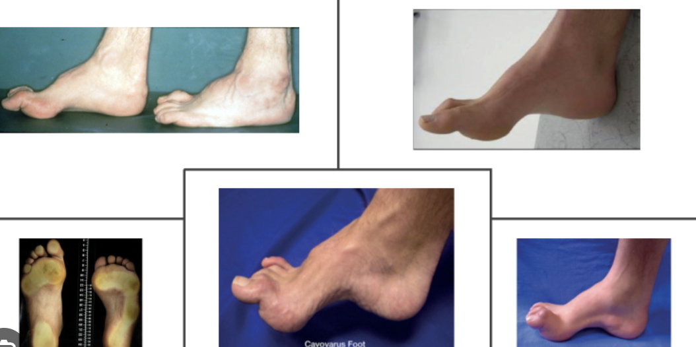
Maladie de Charcot Marie Tooth
Neuropathie sensitivomotrice héréditaire
Diminution de la force musculaire et sensibilité
PIEDS CREUX

Slide 9
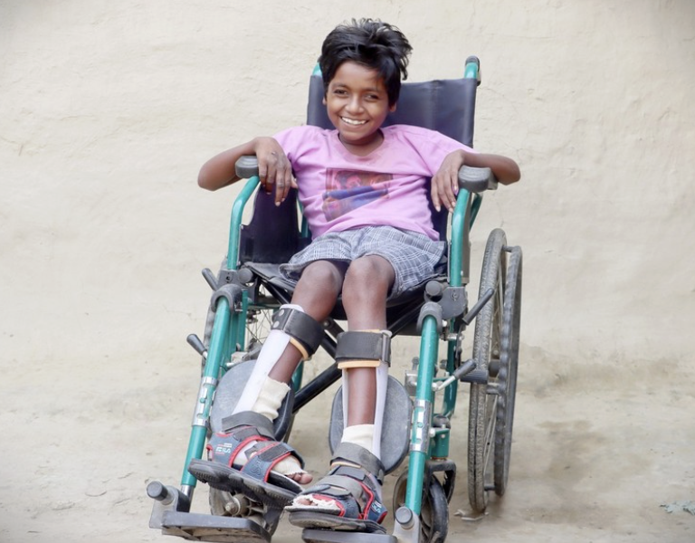
Infirmité motrice d’origine cérébrale
Groupes d’affection regroupant des difficultés de motricité et une raideur musculaire
Malformation cérébrale ayant lieu avant la naissance
Maladresse, difficulté à bouger, paralysie d’une articulation
Kiné, ergo, rééducation à la parole
DEMARCHE EN ROTATION INTERNE

Slide 10
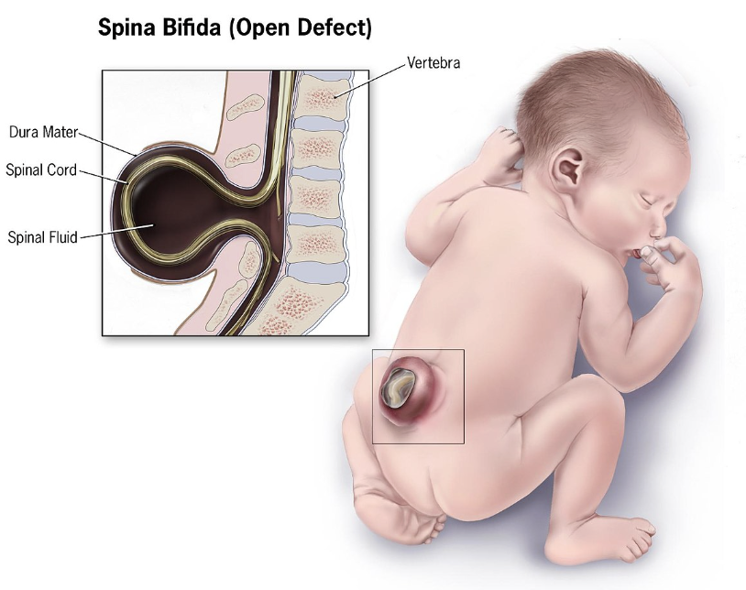
Dysraphisme spinal
Anomalie du développement du système nerveux
Atteinte variable des membres inférieur, de l’appareil urinaire et digestif
DEFORMATION DES MEMBRES INFÉRIEURS

Slide 11
Les pièges diagnostiques
Epiphysiolyse de hanche et douleur de genou
Rhume de hanche chez les enfants de moins de 2ans, infections
Boiterie, ostéochondrite de hanche, ILMI
LCH
IMC et démarche spastique
Scoliose de découverte tardive

Slide 12
Imagerie Radio - orthopédie pédiatrique
Les radiographies sont trompeuses dans :
  Les infections ostéo-articulaires
  Les fractures non déplacées
  Les ostéomes ostéoïdes ( tumeur osseuse)
  Les ostéochondrites débutantes

Slide 13
Conclusions
Importance de l’évolution dans le temps.
Douleur localisée et tuméfaction.
Examen orthopédique de l’enfant.
La connaissance des maladies neurologiques.
Les particularités de l’imagerie de l’enfant.

